Slide 1
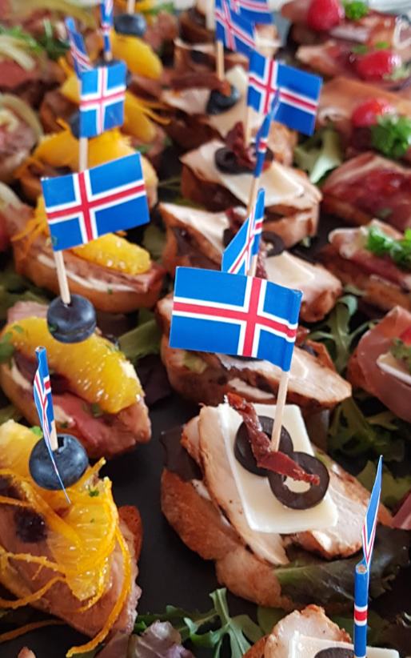
Getum við dregið úr upplýsingaóreiðu í tengslum við matvæli?
NEYTENDUR FRAMTÍÐAR
Málþing Matís um framtíð matavælaframleiðslu
13. maí 2025
Þóra Valsdóttir & Kolbrún Sveinsdóttir
Notes:
Góðan daginn og gaman að sjá ykkur öll.
Upplýsingaóreiða tengd matvælaframleiðslu er líklegast sameiginlegt áhyggjuefni okkar allra.
Í þessu erindi ætla ég að fjalla í stuttu máli um matvælatengda upplýsingaóreiðu og samvinnuverkefni Matís, Háskóla Íslands og fleiri við að kanna leiðir til að gera neytendum betur kleift að taka upplýstari ákvarðanir varðandi matarval sitt og til að að auka gegnsæi matvælakerfisins.

Slide 2
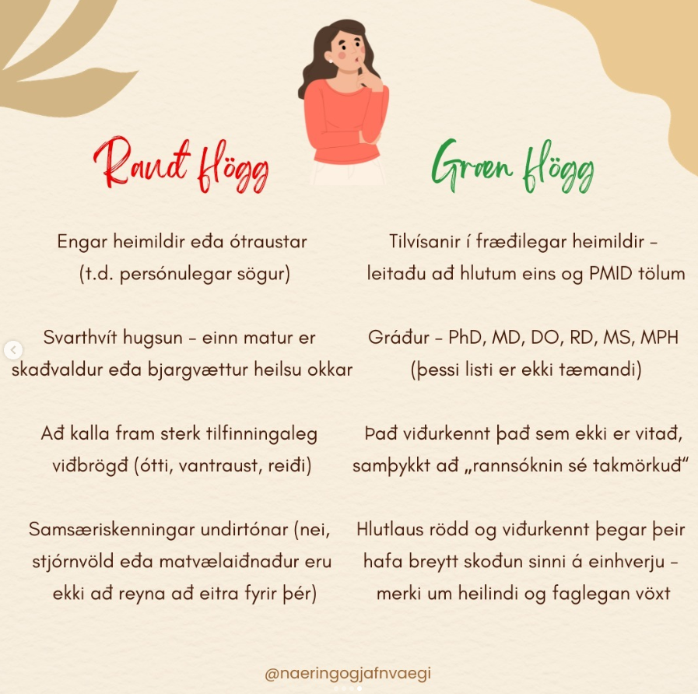
Af hverju stafar upplýsingaóreiða?
Rangupplýsingar: Rangar eða ósannar upplýsingar sem dreift er með þeim ásetningi að valda skaða (e. disinformation).
Misupplýsingar: Rangar eða ósannar upplýsingar sem dreift er án ásetnings um að valda skaða (e. misinformation).
Meinupplýsingar: Réttar eða sannar upplýsingar sem dreift er með þeim ásetningi að valda skaða (e. malinformation).
(Fengið af: Tengslanet um upplýsinga og miðlalæsi)
Notes:
Upplýsingaóreiða getur falið í sér mismunandi tegundir af upplýsingum sem oftast eru flokkaðar í þrjá megin flokka: ranguppsýsingar, misupplýsingar eða meinupplýsingar.
Allt þetta getur átt við um matvælatengda upplýsingaóreiðu. Hún er ekki ný af nálinni og hún getur komið úr ýmsum áttum – í dag einkum af netinu, samfélagsmiðlum og mistraustum fjölmiðlum – já frásagnir og jafnvel fréttir í fréttamiðlum eru misvel unnar, því miður. Allt of oft eru einstaklingar fengnir til að fjalla um efni sem þeir hafa ekki næga sérfræðiþekkingu á til að tjá sig um.

Slide 3
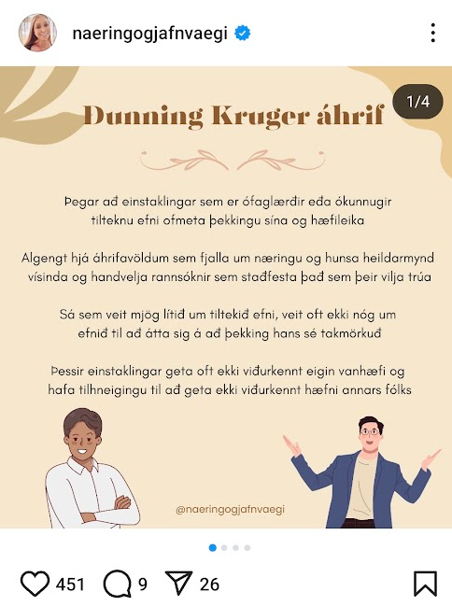
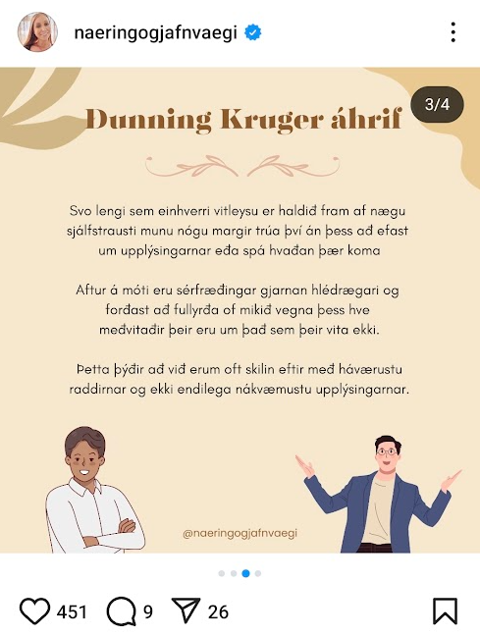
Notes:
– í þessu sambandi má nefna svokölluð Dunning Kruger áhrif þar sem einstaklingar sem eru ófaglærðir eða ókunnugir tilteknu efni ofmeta þekkingu sína og hæfileika – hunsa jafnvel heildarmynd vísinda og handvelja rannsóknir sem staðfesta það sem þeir vilja trúa. Ef þú segir eitthvað nógu hátt með nógu miklu sjálfstrausti mun fólk hlusta óháð upplýsingunum sem þú ert að deila.

Slide 4
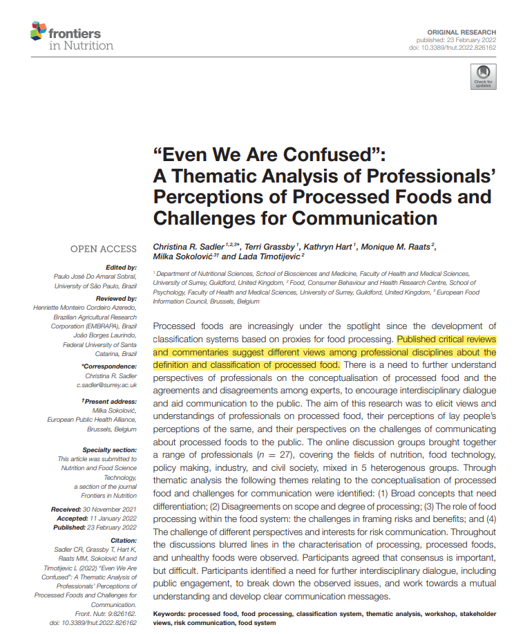
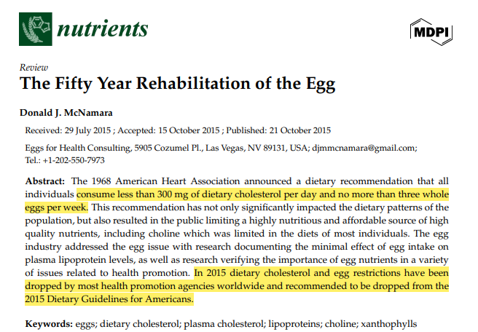
Notes:
Svo má bæta við að upplýsingar úreldast oft. Með nýjum rannsóknum skapast ný þekking sem getur stangast á við það sem hefur hingað til við verið viðurkennt. Og ekki bætir það á að, að mismunandi hagaðilar og sérfræðingar líta á viðkomandi efni út frá mismunandi sjónarhóli og eru oft ekki sammála.

Slide 5
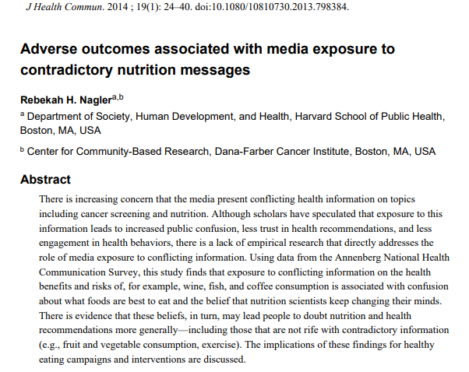
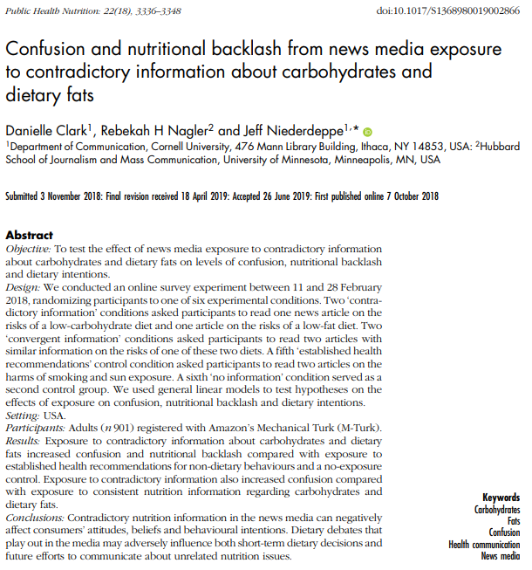
Hvaða áhrif hefur upplýsingaóreiða á fólk?
Notes:
En hvaða áhrif hefur upplýsingaóreiða á fólk. Stutta svarið er, oft mjög neikvæðar.
Rannsóknir hafa sýnt að meira ruglings er að gæta hjá þeim sem sjá eða heyra meira af misvísandi upplýsingum um viðkomandi efni. Þá eru þeir einstaklingar líklegri til að hafna opinberum upplýsingum, vegna þessa ruglings. Þá hefur m.a. verið sýnt fram á að neikvæð fylgni sé við að viðkomandi tileinki sér heilbrigt líferni.

Slide 6
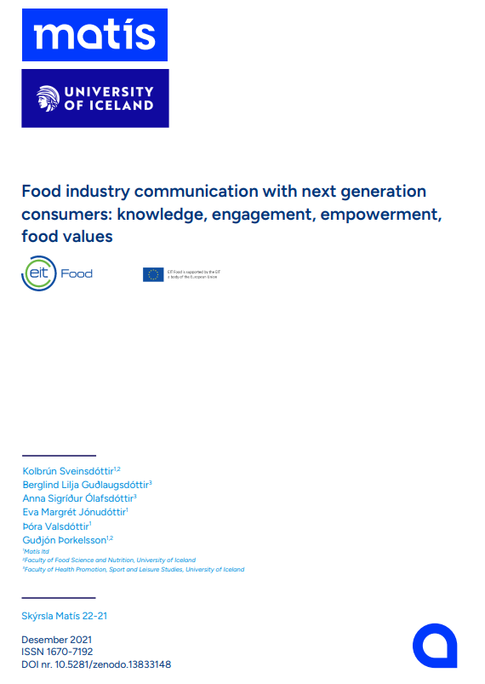
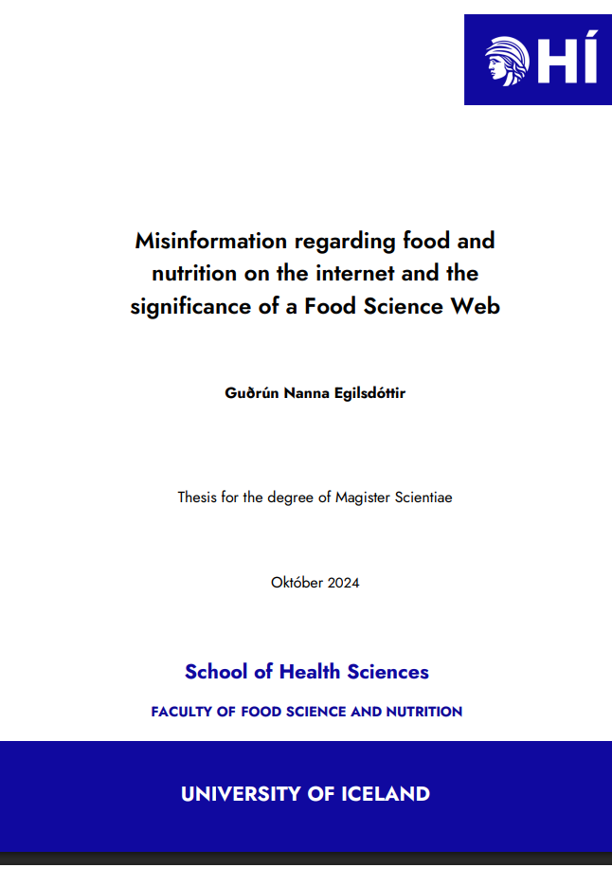
Notes:
Í samtölum og vinnustofum, sem hafa verið hluti af rannsóknarverkefnum Matís og Háskóla Íslands

Slide 7
Hver er þörfin?
„mér finnst rofið einhvernvegin á milli nemanda, ungra krakka og fæðunnar. Þau vita varla hvaðan tómatarnir koma ... bara að þeir komi úr bónus og fiskurinn úr sjónum. Þau vita svo lítið um það hvaðan maturinn kemur og hvernig hann verður til...“ (grunnskólakennari)
“… Almenn vitneskja um hvað er hollur matur, þó sum matvæli séu unnin þá þurfa þau ekki að vera óholl…vantar þessa tengingu aftur.” (fulltrúi matvælaiðnaðar)
“fólk lítur svolítið á þetta annað hvort ertu stór iðnaður þá ertu örugglega bara að reyna að komast einhvernvegin undan eða bara Gunna amma hennar Siggu sem að er að gera eitthvað mjög krúttlegt í eldhúsinu heima eða eitthvað traditonal eða fínt og fancy og það er einhvernvegin ekkert millistig” (háskólakennari)
“Það er verið að demoniza, eða það er verið að taka fyrir eitthvað eitt matvæli og segja að það sé með ákveðnu efni sem er þá bara eitrað eða er krabbameinsvaldandi eða eitthvað svoleiðis, það hafa verið tekin fyrir mjög næringarrík matvæli eins og haframjöl eða grænmetisolíur, grænmeti, ávextir og meira að segja búið að segja að vatn sé eitthvað sem við ættum ekki að vera að drekka mikið af.” (næringarfræðingur)
„allar þessar matarstefnur .... Fólk rökstyður þetta með einhverjum vísindarannsóknum sem það hefur fundið út til þess að rökstyðja sitt en eftir situr maður hérna og hefur ekki tíma til að finna allar þessar rannsóknir og maður veit ekki hverjum maður á að treysta...Upplýsingaróreiðan er óþægileg að við vitum ekki alveg hvað er á bakvið“ (grunnskólakennari)
“Gott að fræða krakka um reglugerðir, eftirlit, þannig að þau skilja að við þurfum að fara eftir reglum og mótvægi við því sem þau sjá á netinu, þannig þau skilja að við séum innan ramma á Íslandi. Við pössum að fara eftir reglum sem vernda heilsu þeirra.” (fulltrúi matvælaiðnaðar)
[Það] „vantar... grunninn til þess að geta notað gagnrýnu hugsunina sína [til að meta] hvort að þetta sé gott eða slæmt“ (háskólakennari).
„er að kenna á starfsbraut... hópurinn sem að þarf að fá þessa fræðslu ýtt að þeim, þeir eru ekki líklegir til að sækja sér hana. Það er [kennd] heimilisfræði í skólunum í kring og þar er verið að leggja áherslur á holl matvæli og hollari valmöguleika en ég er ekki hins vegar viss um að þau nái þessari tengingu við svo það sem að er í búðinni.“ (framhaldsskólakennari)
Notes:
við m.a. matvælaframleiðendur, unga neytendur, sérfræðinga á sviði næringar og matvæla, kennara og opinberra aðila hér á Íslandi hefur komið fram samhljómur um þær áskoranir sem stafa af rangfærslum á hinum ýmsu miðlum, ekki síst á samfélagsmiðlum, sem draga úr skilningi almennings á matvælatengdum málefnum og geta stuðlað að óæskilegri matarhegðun.

Slide 8
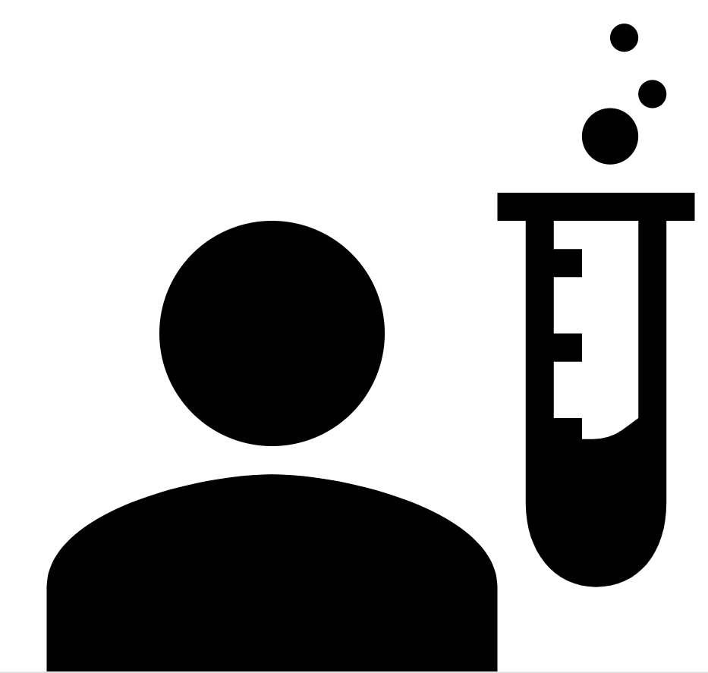
Mikið magn óreiðukenndra og rangra upplýsinga |  | Skortur á sýnileika og aðgengi að áreiðanlegum upplýsingum
Þekking neytenda yfirborðskennd og ábótavant | Skortur á læsi & tengingu meðal neytenda | Nemendur eiga erfitt með að greinina traustar upplýsingar | Skortur á trausti til matarvælakerfisins
Matvælaframleiðendur: hagsmunaárekstrar, tími, aðgengi | Kennarar: skortur á kennsluefni | Opinberir aðilar: tími, takmörkuð úbreiðsla efnis | Vísindafólk / sérfræðingar: misgóð færni í miðlun, tími
misskilningur um matvælatengd málefni útbreiddur
brýn þörf fyrir traust úrræði
Notes:
Neytendur skortir oft þekkingu á matartengdum málefnum og bera fremur lítið traust til matvælakerfisins. Sú ofgnótt er sem er í dag af ýmsum upplýsingum og fullyrðingum um matvæli og næringu, frá ýmsum aðilum, sem stangast oft á, gerir það erfitt fyrir hinn almenna neytenda að finna og velja áreiðanlegar upplýsingar til að byggja ákvarðanir sínar á. Þessi upplýsingaóreiða gerir það að verkum að útbreiddur er alls konar misskilningur um matvælatengd málefni. Það er því brýn þörf fyrir traust úrræði til að vinna gegn neikvæðum áhrifum rangra upplýsinga um mat og næringu á netinu á matarhegðun landsmanna.

Slide 9
Hvað skal gera?
„[Það] væri frábært einmitt að hafa einhverja svona heimild sem maður gæti treyst og væri þá svona hlutlaus aðili og efnið væri einmitt frá fólki sem maður getur treyst sem vita hvað það er að tala um.“ (ungur neytandi)
„ Markaðssamskipti byggjast á trausti og trúverðugleika. Ef hann er ekki til staðar gagnvart iðnaðinum í heild... þá er það okkar mikilvægasta verkefni að finna þann grundvöll til að byggja traustverða umræðu og byggja traust samband á milli iðnaðar og neytenda....
Ef ég mætti setja eitt verkefni í gang sem ég held að myndi hjálpa fólki að finna traustvekjandi upplýsingar og staðfestar upplýsingar þá myndi það gagnast mest. Það er: matvisindavefurinn.is. Ég sé þetta fyrir mér eins og upplýsingavef eða gagnabanka þar sem alltaf er verið að afla meiri og meiri upplýsinga með hverju svarinu þar sem eingöngu væru sérfræðingar að svara...“ (fullltrúi matvælaiðnaðar)
„ef að það væri svona matarvísindavefur að ef að þetta er svona vefur sem að maður getur svolítið treyst á það sem að kemur fram og það er ekki verið að fordæma eitt og dásama annað, heldur meira bara rök á bakvið hinar ýmsu svona stefnur, ég held að það gæti verið svolítið gott.“ (grunnskólakennari)
Óháður upplýsingmiðill
Notendavænn vettvangur sem eflir gagnrýna hugsun og eykur matvælalæsi
Notes:
Hvað skal gera? Hugmyndin að Matarvísinavef kom fram fyrir nokkrum árum þegar sérfræðingar Matís og Háskóli Íslands ræddu við fulltrúa ungra neytenda og matvælaiðnaðarins um nýjar leiðir í samskiptum matvælaiðnaðarins við næstu kynslóð neytenda sem hluti af verkefninu WeValueFood. Á vinnustofunum kom fram þörf á óháðum upplýsingamiðli sem bæði neytendur og matvælaframleiðendur gætu leitað til og/eða vísað á varðandi upplýsingar um matvæli og allt sem þeim við kemur. Í kjölfarið hefur hugmyndin verin borin undir aðra hagaðila og viðbrögðin hafa verið á einn veg, ósk um notendavænan vettvang sem eflir gagnrýna hugsun og eykur matvælalæsi.

Slide 10
Er matarvísindavefur hluti af lausninni?
Vettvangur fyrir
rannsakendur til að birta stuttar greinar byggðar á nýjustu rannsóknum
almenning og fyrirtæki til að senda inn spurningar og fengið svör
fræðsluefni sem tengist matvælakerfinu
mataralfræðirit
Hvernig ætti hann að vera?
Hverjir ættu að koma að honum?
Hvernig á að reka hann?
Notes:
Er matarvísindavefur hluti af lausninni?
Matarvísindavefur gæti verið vettvangur fyrir meðal annars
(1) rannsakendur til að birta stuttar greinar fyrir almenning og aðra hagaðila, byggðar á nýjustu rannsóknum;
(2) almenning og fyrirtæki til að senda inn spurningar og fengið svör;
(3) fræðsluefni/kennsluefni sem tengist matvælakerfinu og
(4) mataralfræðirit þar sem hægt verði að leita útskýringa á ýmsum orðum og hugtö
En hvernig ætti hann að vera? Hverjir ættu að koma að honum? Og svo kannski stærsta spurningin, Hvernig á að reka hann?

Slide 11
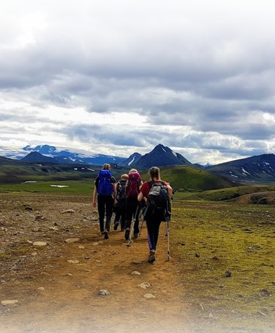
Aukið gegnsæi, áhugi, þekking og upplýst ákvarðanataka neytenda framtíðar
Er þetta ekki eitthvað sem við ættum að gera saman?
Aukið gegnsæi, áhugi, þekking og upplýst ákvarðanataka neytenda framtíðar
Notes:
Það er nauðsynlegt að stuðla að auknu gegnsæi, áhuga, þekkingu og upplýstari ákvarðanatöku neytenda framtíðar varðandi matartengd málefni.
Er þetta ekki eitthvað sem við ættum að gera saman?
Takk fyrir

